Slide 1
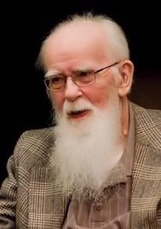
ЛОГІЧНІ БЛОКИ 3ОЛТАНА ДЬЄНЕША
У книзі всесвіту, що завжди відкрита нашим очам,
природа розмовляє мовою математики:
букви цієї мови — круги, трикутники та інші ма­
тематичні фігури.
Галілео Галілей

Slide 2
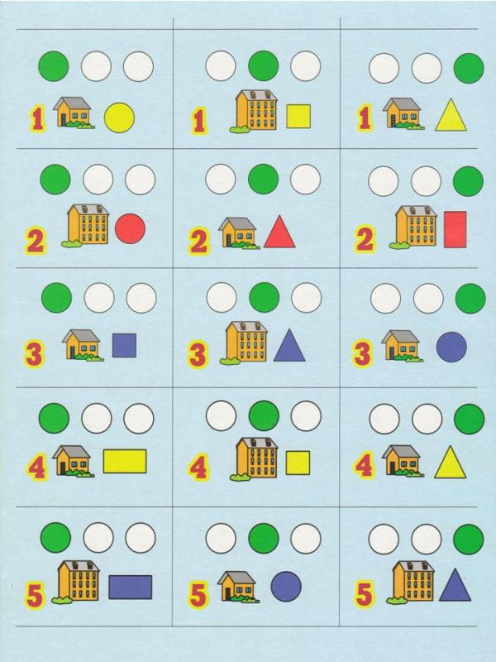
КАРТКИ-ВЛАСТИВОСТІ

Slide 3
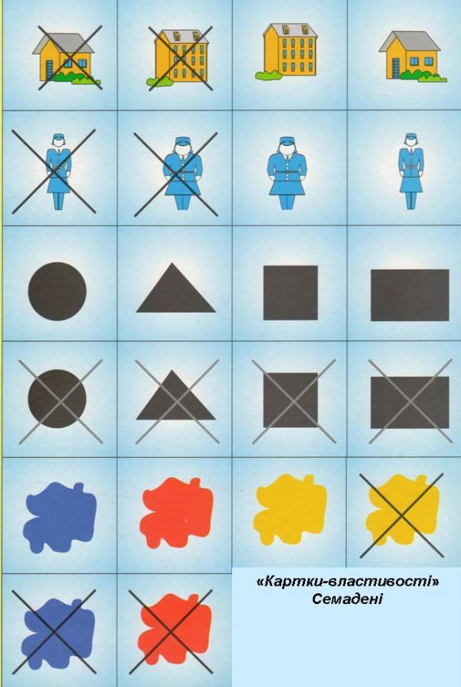

Slide 4
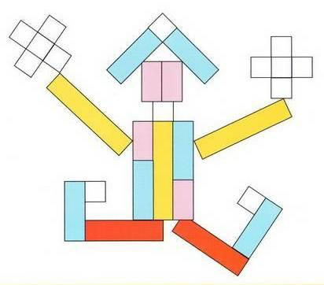
КОЛЬОРОВІ ПАЛИЧКИ ДЖ. КЮІЗЕНЕРА

Slide 5
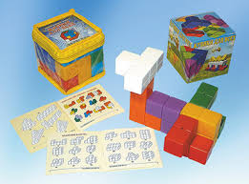
ІНТЕЛЕКТУАЛЬНІ ІГРИ НІКІТІНИХ

Slide 6
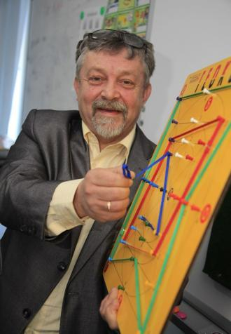
РОЗВИВАЛЬНІ ІГРИ ВЯЧЕСЛАВА ВОСКОБОВИЧА

Slide 7
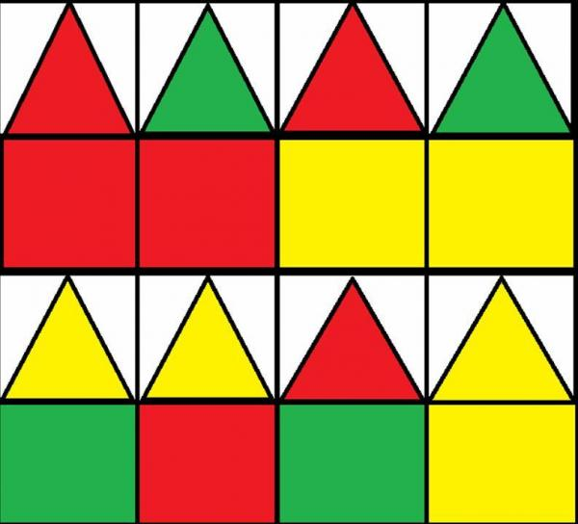
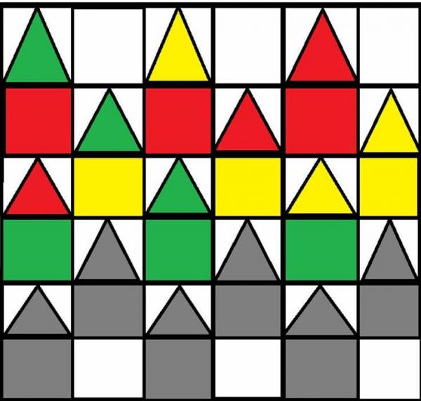
НАВЧАЛЬНО-РОЗВИВАЛЬНА ТЕХНОЛОГІЯ «ЛОГІКИ СВІТУ»

Slide 8
КОРЕКТУРНІ ТАБЛИЦІ НАТАЛІЇ ГАВРИШ

Slide 9
«ЕЙДЕТИКА ДЛЯ МАЛЮКІВ»
Ейдетика сприяє розвитку логічного
й асоціативного мислення,
пам'яті, полегшує обробку інформації.
Прийоми ейдетики:
•графічні трансформації: піктограми;
• тактильні і предметні асоціації: звукові,
смакові, нюхові;
• вільні асоціації, пов'язані з предметними образами:
колірні; геометричні; асоціації за друдлами.

Slide 10
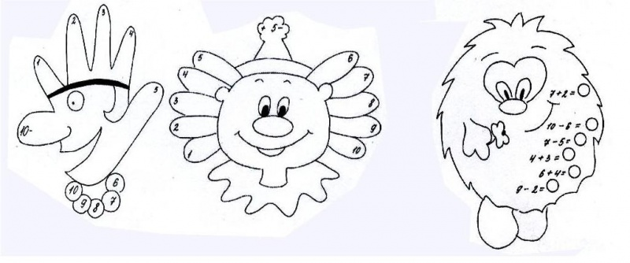
Гра «Мовчанка» (усний рахунок)

Slide 11
